Slide 1
KuMuLi
Kunst – Musik – Literatur

Slide 2
Grundlagen des Faches
Wir verbinden verschiedene künstlerisch-ästhetische Ausdrucksformen zur Ausbildung fantasievoller, kreativer und spielerischer Denk- und Handlungsstrukturen: Kunst – Musik – Literatur/Theater.
Wir arbeiten zusammen im Team, das gemeinsam Projekte plant, umsetzt und reflektiert, aus denen Produkte entstehen, die wir gemeinsam präsentieren werden.
Ihr arbeitet mit hoher Selbstständigkeit und übernehmt Verantwortung für den Lernprozess.
Ihr werdet unterrichtet von einem dreiköpfigen Lehrer*innenteam. Die Fachkolleg*innen unterrichten gleichberechtigt. Dabei ist der Ausgangspunkt der jeweilige fachliche Bereich (Kunst – Musik – Sprache/Theater). In enger Absprache wirken die einzelnen fachlichen Bereiche zusammen.

Slide 3
Ziele und fachliche Bereiche
Im Bereich fachspezifischer Kompetenzen
Entwicklung von Gestaltungskompetenz durch Anwendung von Gestaltungsmitteln der fachlichen Bereiche Körpersprache, Wortsprache, Bildsprache, Musiksprache
Entwicklung von Darstellungskompetenz durch Anwendung und Umsetzung aufgabenbezogener Darstellungsformen
Im Bereich fachübergreifender Kompetenzen
Persönlichkeitsstärke, Teamfähigkeit und Kritikfähigkeit

Slide 4
Grundsätze der Unterrichtsgestaltung
Ausrichtung am praktisch-kreativem Arbeiten in Bild, Musik, Wort und Körpersprache
Öffnen von Schule
zweitägige gemeinsame zentrale Probenphase in 10/2 zur Vorbereitung der Abschlusspräsentation außerhalb der Schule

Slide 5
Hinweise zur Organisation
Halbjahre 9/1 9/2 10/1 10/2
Leitfach Kunst Literatur Musik gleichberechtigt
(2 Stunden)
Beifach Literatur Musik Kunst Kunst/ Literatur/
(1 Stunde) Musik
Leitideen Begegnungen Freiheit Räume Träume

Slide 6
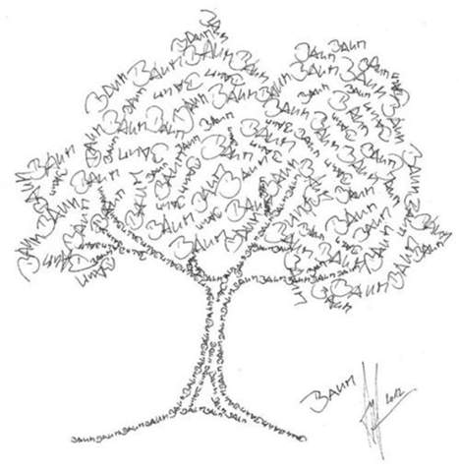
Schwerpunkt Kunst
Begegnungen in Schrift und Bild
(z.B. Illustrationen und Schriftbilder, Texte analysieren und schreiben)

Slide 7
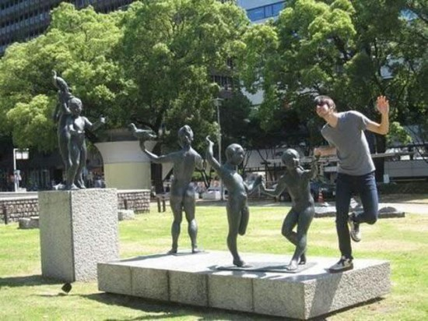
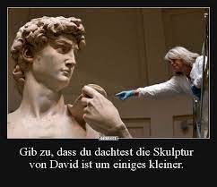
Schwerpunkt KUnst
Begegnung Mensch und Skulptur
( z.B. der menschliche Körper in Plastik und Skulptur, szenisches Spiel)

Slide 8
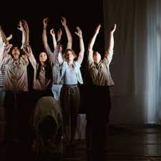
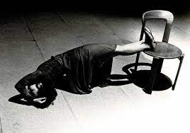
SchwerPunkt Literatur/Theater
Freiheit oder Regeln in Theater und Musik
(z. B. Erkundung von festen Darstellungs- und Bewegungsformen, szenische Darstellung einer Komposition als Möglichkeit des Bewegungstheaters)

Slide 9
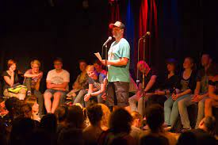
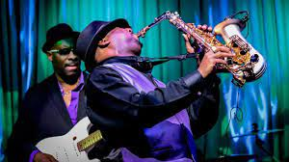
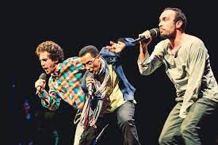
SchwerPunkt Literatur/Theater
Freedom – ein POEM-Projekt
( z.B. in eigenen Texten freie Formen probieren und performen sowie mit musikalisch freien Formen verbinden)

Slide 10
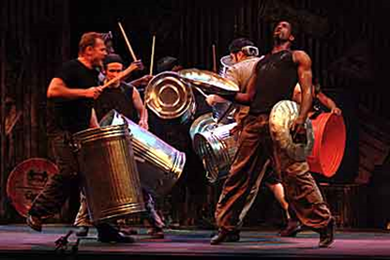
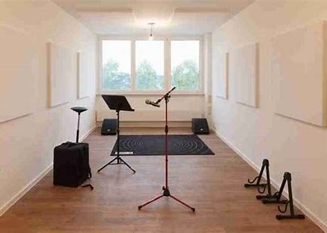
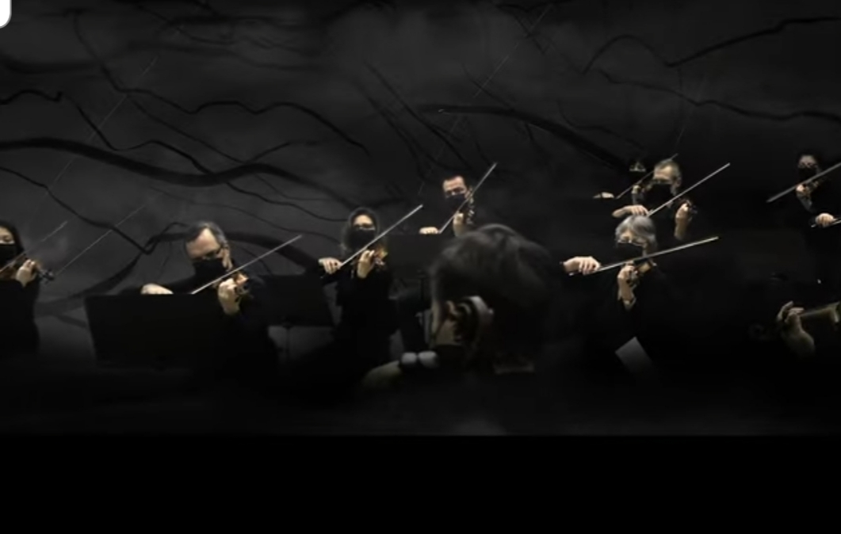
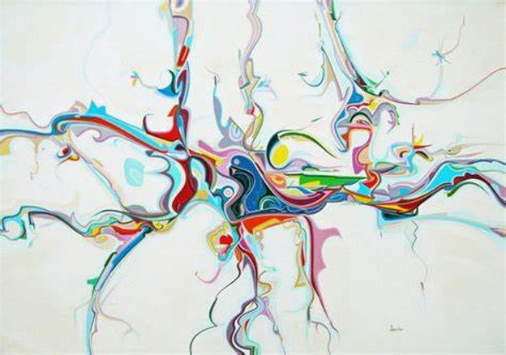
Schwerpunkt MUSIK
Musik und Kunst – Schall im Raum
Klangexperimente im Raum
Musik wird sichtbar im Raum – Lichtmalen nach Musik
Musik in Form und Farbe transformieren

Slide 11
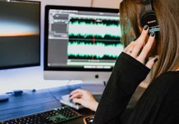
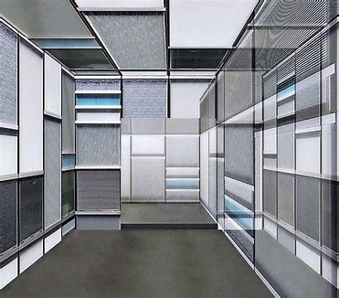
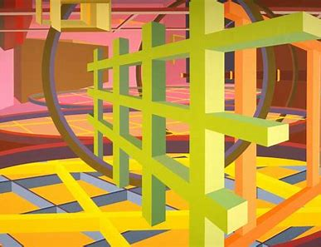
Schwerpunkt Musik
Verschiedene Formen der Darstellung von Raum – Raumwahrnehmung und Raumkonstruktion in der Kunst
Auf der Suche nach dem Klang im öffentlichen Raum: digitale Soundbearbeitung und Verfremdung

Slide 12
ABschlusspräsentation
Ergebnisse aller Unterrichtsvorhaben werden berücksichtigt.
Die Veranstaltung wird öffentlich im Halbjahr 10/2 präsentiert.
Sie wird in einer Kompaktphase außerhalb der Schule vorbereitet.

Slide 13
Leistungsbewertung
Wir beurteilen die sonstige Mitarbeit und schriftliche Leistungen. Die sonstige Mitarbeit beinhaltet im hohen Maße ästhetisch-praktische Anteile.
Kriterien der Beurteilung müssen vor der Leistungserbringung festgelegt, auf die spezielle Aufgabe hin formuliert und für die Schüler*innen transparent sein.
Beurteilung von Leistung soll nicht nur Diagnose des erreichten Lernstandes sein, sondern mit individuellen Hinweisen für das Weiterlernen verknüpft werden.
Leistungsbeurteilung für einen Schüler/eine Schülerin umfasst häufig eine Gruppenleistung und eine Individualleistung, letztere ist deutlich stärker zu gewichten.

Slide 14
Formate der schriftlichen Leistung
Wir unterscheiden drei Aufgabentypen:
Kunstbezogene, musikbezogene und literaturbezogene Gestaltungen in einem inhaltlichen Kontext
Wir entwerfen und/oder stellen etwas dar. In einer schriftlichen Erläuterung begründen wir die getroffenen Entscheidungen.
Analyse und Interpretation
Wir untersuchen Kunst/Musik/Literatur unter einer leitenden Problemstellung im Rahmen eines bekannten inhaltlichen Kontextes und deuten den jeweiligen Untersuchungsgegenstand.
Erörterung fachspezifischer Aspekte
Fachspezifische Aspekte werden ausgehend von einem wissenschaftlichen, literarischen oder journalistischen Text oder einem anderen Medium auf der Grundlage von Kunst/Musik/Literatur erörtert.
Einmal im Schuljahr wird eine Klassenarbeit durch eine andere Form der Leistungsüberprüfung ersetzt.

Slide 15
Du hast
kreativ zu Sein, viel zu tun, Dinge öffentlich zu präsentieren, zusammen zu arbeiten, starke Worte zu wenden, deinen Körper, deine Arme, deine Beine, deine Gestik und Mimik kennenzulernen, selbstbewusst zu werden, Räume wahrzunehmen, Konzepte zu entwickeln, Dinge auszuprobieren, Arme und Füße zu koordinieren, Klänge zu hören, zu spielen, in Bewegung umzusetzen, Welten zum Ausdruck zu bringen, Enge und Freiheit erlebbar zu machen, Räume zu gestalten, Begegnungen spielend zu, Musik zu Bildern, Bilder zu Musik, Geräusche, Geschichten zu erfinden, weiterzudenken, kritisch zu denken

